Slide 1

第四章 随机变量的数字特征
关键词：
数学期望
方差、变异系数
协方差、相关系数
其它数字特征

Slide 2

问题的提出：
在一些实际问题中，我们需要了解随机变量
的分布函数外，更关心的是随机变量的某些特征
例：
  在评定某地区粮食产量的水平时，最关心的
  是平均产量；
  在检查一批棉花的质量时，既需要注意纤维的
  平均长度，又需要注意纤维长度与平均长度的
  偏离程度；
  考察杭州市区居民的家庭收入情况，我们既知
  家庭的年平均收入，又要研究贫富之间的差异
  程度。

Slide 3












例: 谁的技术比较好?
甲射手
乙射手
试问哪个射手技术较好?

Slide 4
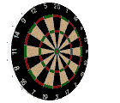
解：计算甲的平均成绩：
计算乙的平均成绩：
所以甲的成绩好于乙的成绩。

Slide 5
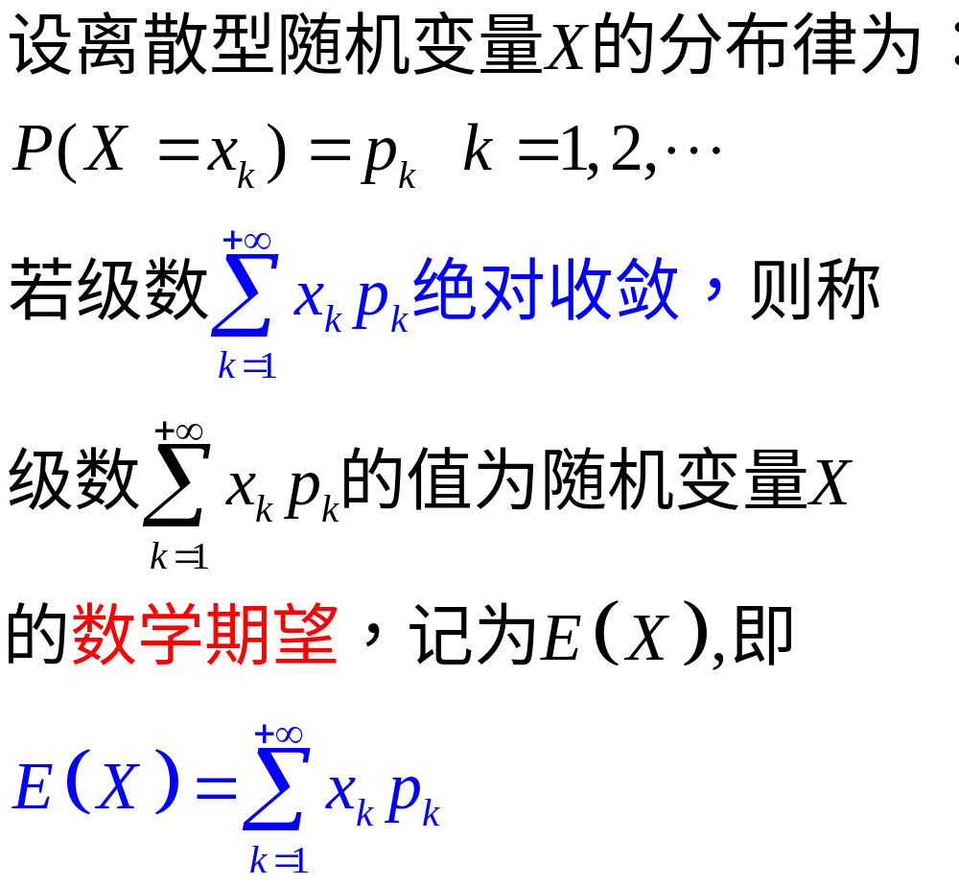
§1 数学期望
定义：
数学期望简称期望，又称均值。

Slide 6
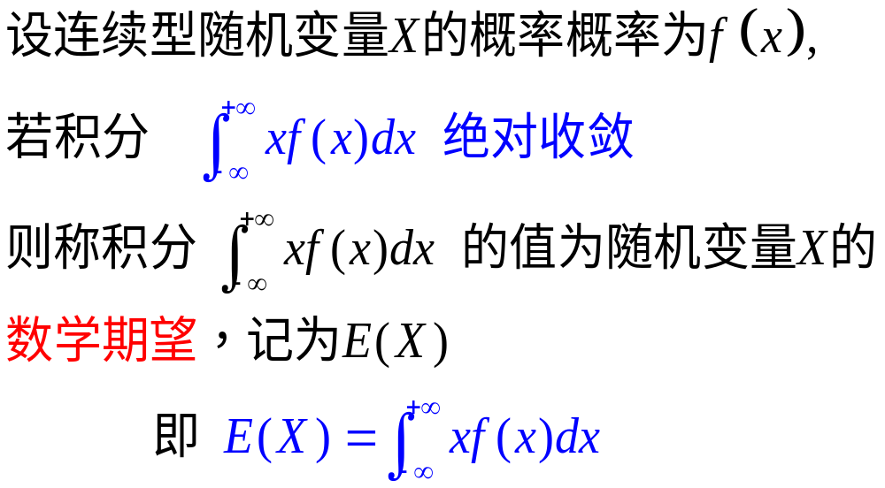
定义：

Slide 7
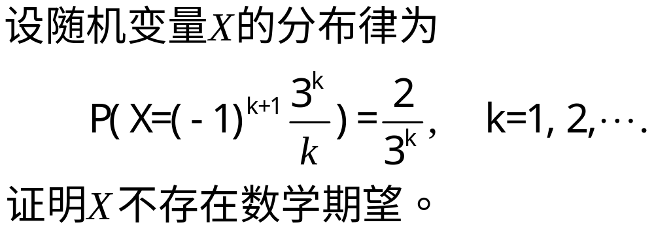
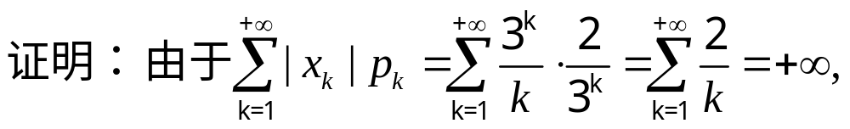
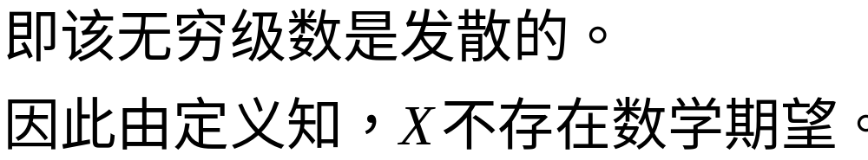
例：

Slide 8
例：
一种常见的赌博游戏,其规则为:投掷一颗均匀的骰子，赌客猜精确的骰子点数,凡猜中者以1比5得到奖金,否则其押金归庄家所有,问此规则对庄家还是赌客更有利?

Slide 9
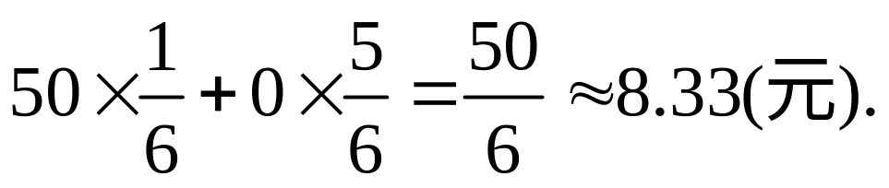
解：显然猜中点数的概率为1/6.不妨设一赌徒押
了10元,那么根据规则,他收回50元的可能性
为1/6, 有5/6的可能性是血本无归.因此经过
一次赌博,他能"期望"得到的金额为:

Slide 10
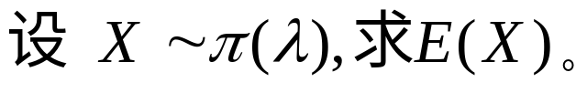

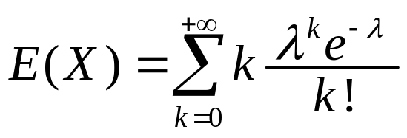
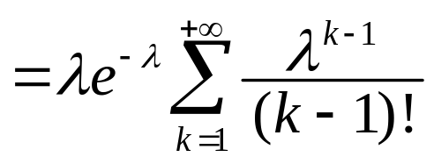


例：

Slide 11
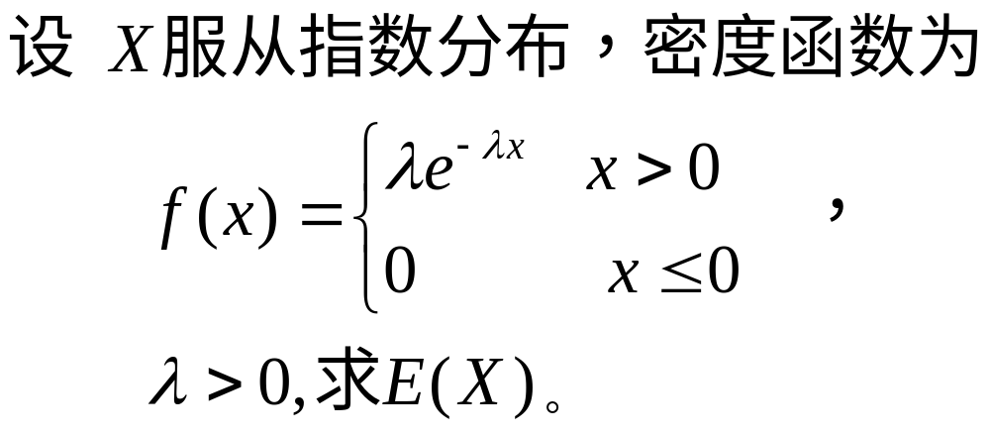
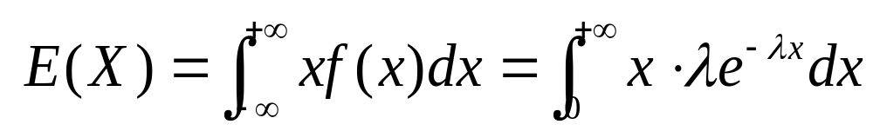
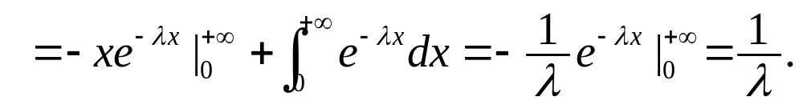
例：
解:

Slide 12
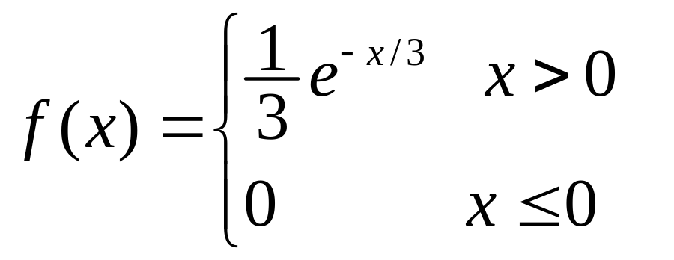
例：某厂生产的电子产品,其寿命(单位:年)服从
指数分布,概率密度函数为
若每件产品的生产成本为350元,出售价格为
500元,并向顾客承诺,如果售出一年之内发生故
障,则免费调换一件;如果在一到三年间发生故障,
则予以免费维修,维修成本为50元.在这样的价格
体系下,请问:该厂每售出一件产品,其平均净收入
为多少?

Slide 13
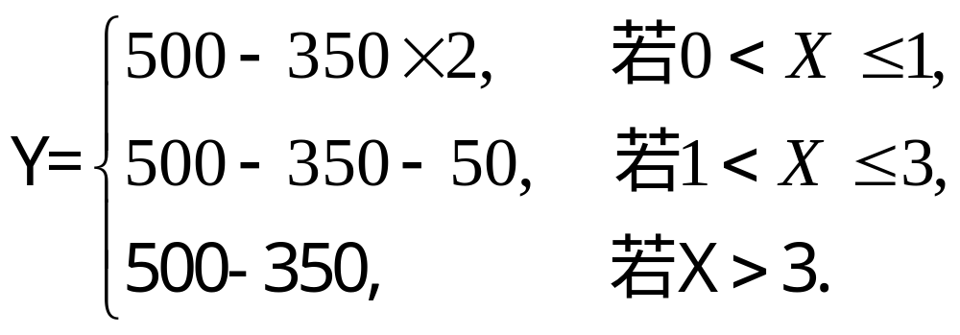
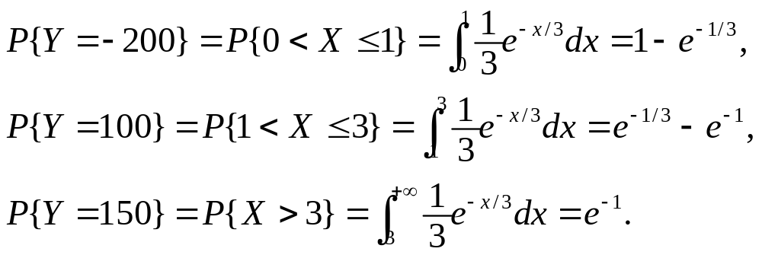
解：记某件产品寿命为X(年),售出一件产品的
净收入为 Y(元)，则
由于X服从指数分布，那么

Slide 14
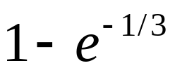
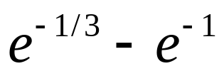
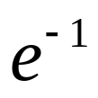
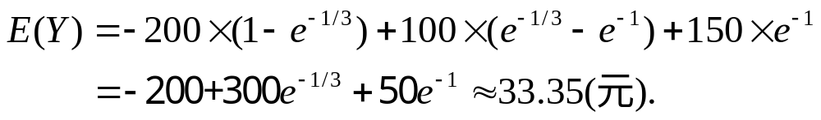
即Y的分布律为
Y | -200 100 150
P
因此售出一件产品的平均净收入为

Slide 15
例：设一台机器一天内发生故障的概率为
0.2，机器发生故障时全天停工。若一
周5个工作日里无故障，可获利10万
元；发生一次故障获利5万元；发生2
次故障获利0元，发生3次或以上故障
亏损2万元，求一周内期望利润是多少？

Slide 16
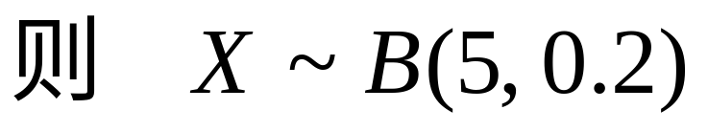
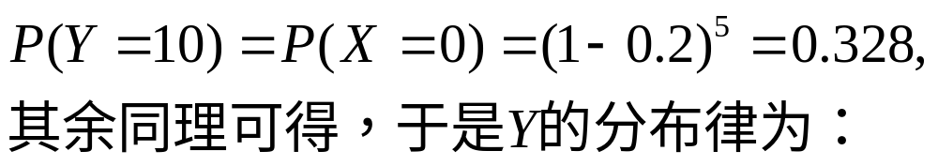
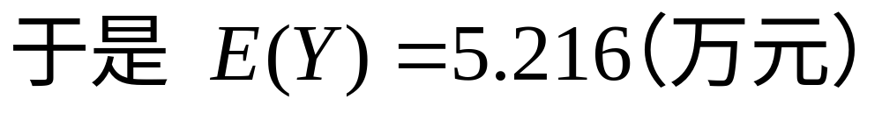
解：设X表示一周5天内机器发生故障天数，
设Y表示一周内所获利润，则
Y | -2 0 5 10
P | 0.057 0.205 0.410 0.328

Slide 17
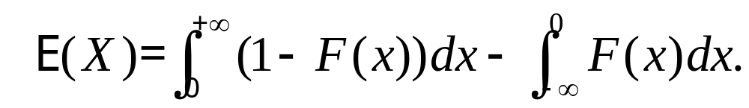
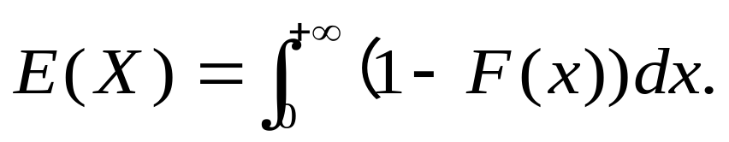
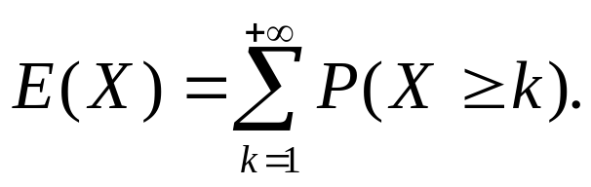

Slide 18
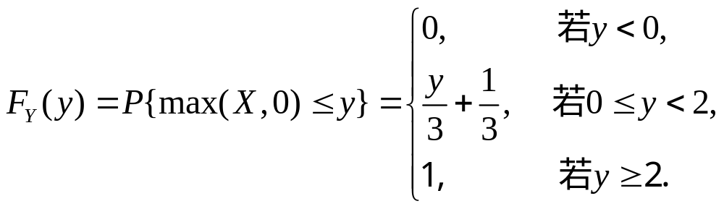
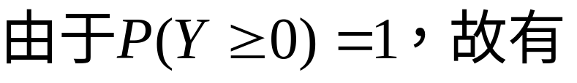
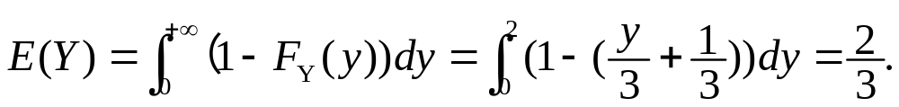
例：
解：由Y的定义知其分布函数为
可见Y既不是离散型的随机变量,也不是连续型的随机变量.

Slide 19
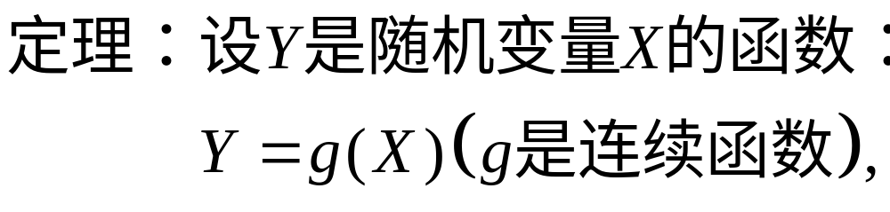
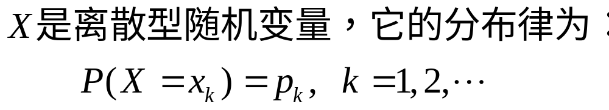
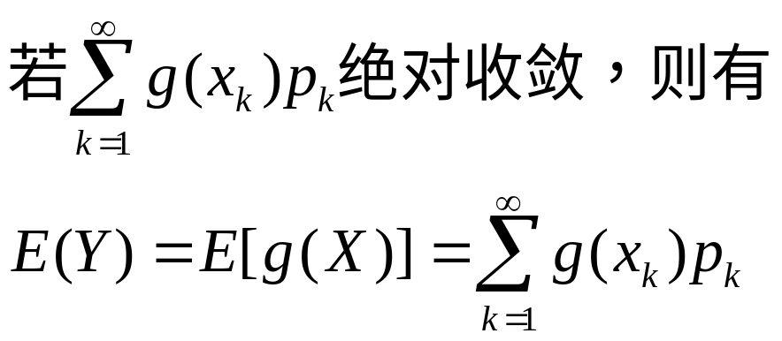
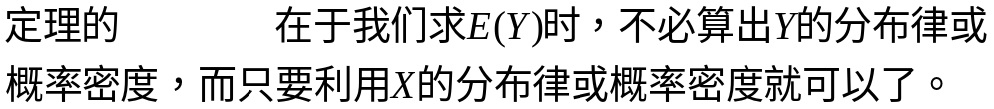
随机变量函数的数学期望：

Slide 20
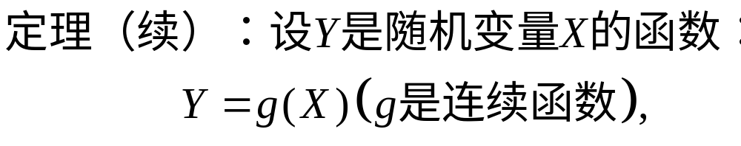
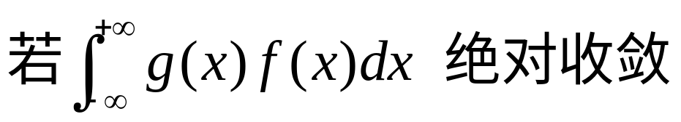
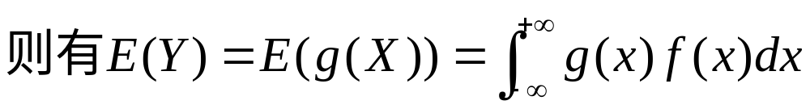
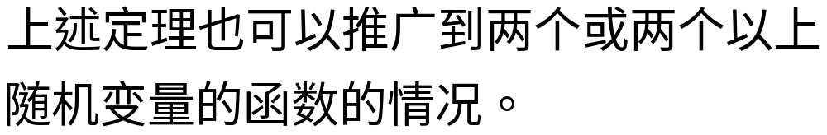

Slide 21
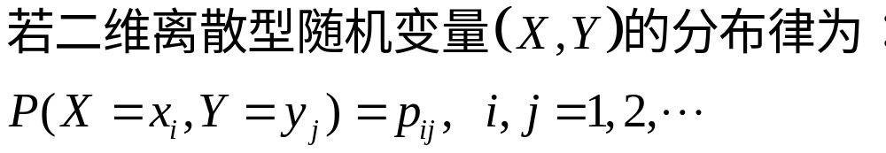
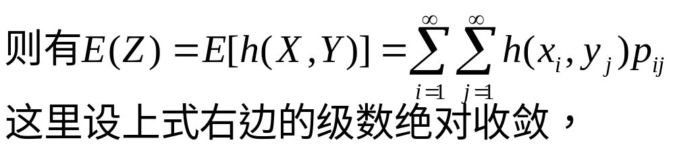

Slide 22
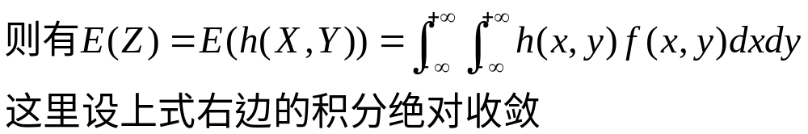
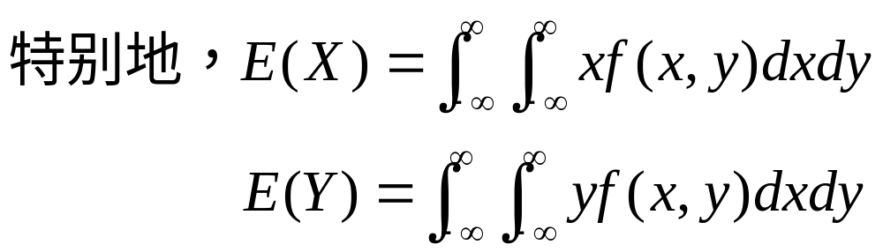

Slide 23
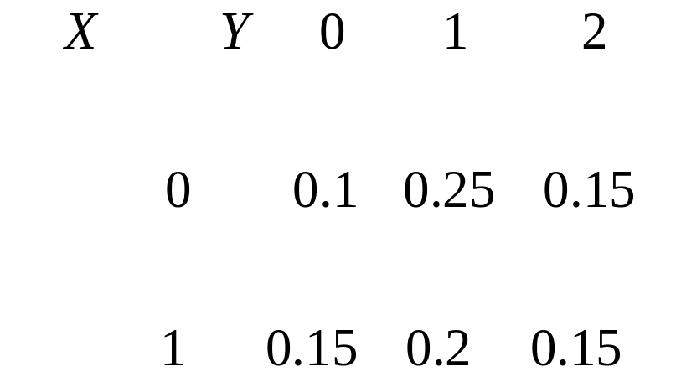
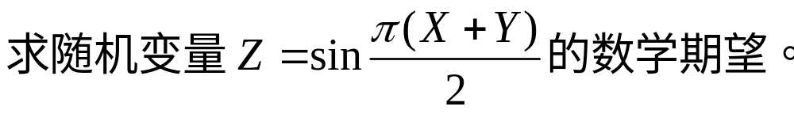
例：

Slide 24
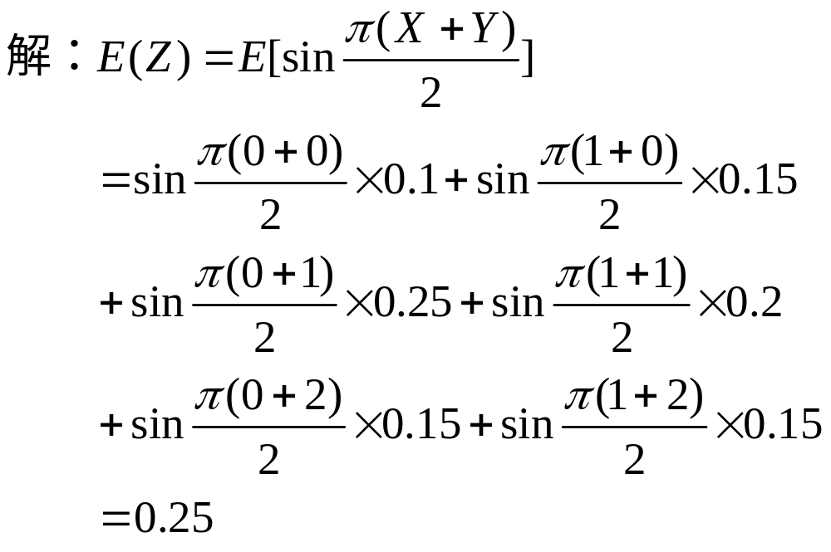

Slide 25
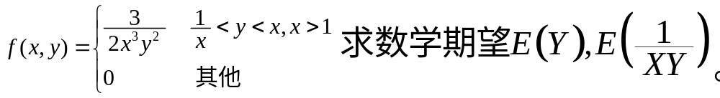
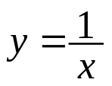

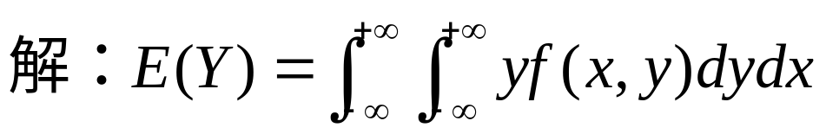
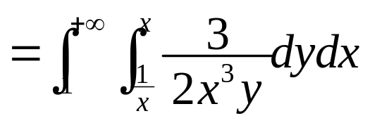
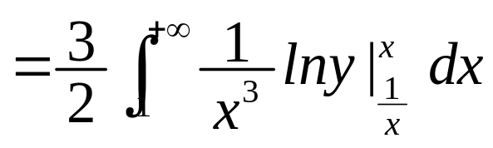
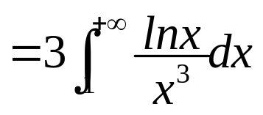

例：设随机变量(X,Y)的概率密度为：
X=1

Slide 26







例：设随机变量(X,Y)的概率密度为：
X=1

Slide 27


Slide 28




Slide 29

极值问题的求解
例：
设按季节出售的某种应时产品的销售量X(单位:吨)是一个服从[5,10]上的均匀分布的随机变量.
若销售出一吨产品可盈利C1 = 2万元;
但若在销售季节未能售完,造成积压,则每吨产品将会
净亏损C2=0.5万元.
若该厂家需要提前生产该种商品,为使厂家能获得最大的期望利润,
问:应在该季生产多少吨产品最为合适?

Slide 30




解：设应在该季生产a吨产品 ，所获利润为Y万元，则Y依赖于销售量X及产量a，

Slide 31

数学期望的特性：

Slide 32


数学期望的特性：
这一性质可以推广到任意有限个随机变量线性组合的情况
这一性质可以推广到任意有限个相互独立的随机变量之积的情况

Slide 33

例：

Slide 34





Slide 35

例：一民航送客车载有20位旅客自机场出发，旅客有10个车站可以下车，如到达一个车站没有旅客下车就不停车，以X表示停车的次数，求
(设每位旅客在各个车站下车是等可能的，并设各旅客是否下车相互独立)

Slide 36






解：引入随机变量：
本题是将X分解成数个随机变量之和，然后利用随机变量和的数学期望等于随机变量数学期望之和来求数学期望，这种处理方法具有一定的普遍意义。

Slide 37




例：

Slide 38
§2 方差
设有一批灯泡寿命为：一半约950小时，另一半约1050小时→平均寿命为1000小时；
另一批灯泡寿命为： 一半约1300小时，另一半约700小时→平均寿命为1000小时；
问题：哪批灯泡的质量更好？
单从平均寿命这一指标无法判断，进一步考察灯泡寿命X与均值1000小时的偏离程度。
方差─正是体现这种意义的数学特征。

Slide 39



定义：

Slide 40



对于离散型随机变量X，
对于连续型随机变量X，

Slide 41





此外，利用数学期望的性质，可得方差的计算公式：

Slide 42










例：设随机变量X具有0-1分布，其分布律为：
解：

Slide 43











例：
解：

Slide 44










例：
解：X的概率密度为：

Slide 45







例：设随机变量X服从指数分布，其概率密度为：

Slide 46


方差的性质：

Slide 47


方差的性质：
这一性质可以推广到
任意有限个独立随机变量线性组合的情况

Slide 48




例：
X_{k}
0
1
p_{k}
1-p
p

Slide 49






Slide 50







例：
解：

Slide 51



Slide 52

















表1 几种常见分布的均值与方差
分布
分布率或 密度函数
0－1分布 |  | p | p(1-p)
二项分布b(n,p) |  | np | np(1-p)
泊松分布
均匀分布U(a,b)
指数分布
正态分布
数学期望 方差

Slide 53




Slide 54








例：设活塞的直径(以cm计) 汽缸的直径 X,Y相互独 立，任取一只活塞，任取一只汽缸，求活 塞能装入汽缸的概率。

Slide 55





定义：设随机变量X具有数学期望

Slide 56

§3 协方差与相关系数
对于二维随机变量(X,Y)，除了讨论X与Y的数学期望和方差外，还需讨论描述X与Y之间相互关系的数字特征。这就是本节的内容。
定义：

Slide 57

协方差的计算公式：
方差性质的补充：
这一性质可以推广到任意有限个随机变量之和的情况

Slide 58


协方差的性质：
思考题：

Slide 59




相关系数的性质：
说明：

Slide 60

续

Slide 61









Slide 62







Slide 63


Slide 64





Slide 65




例：设X,Y服从同一分布，其分布律为：
X -1 0 1
P 1/4 1/2 1/4
已知 ,判断X和Y是否不相关？是否
不独立？

Slide 66





Slide 67

续

Slide 68



Slide 69




Slide 70





Slide 71



Slide 72





§4.4 其它数字特征

Slide 73









Slide 74






例：

Slide 75


Slide 76


§4.5 多元随机变量的数字特征

Slide 77


Slide 78



利用协方差矩阵，可由二元正态变量的概率密度推广，得到n元正态变量的概率密度。

Slide 79





Slide 80


Slide 81


n元正态变量具有以下四条重要性质：

Slide 82


n元正态变量具有以下四条重要性质：

Slide 83



课件结束!

